Slide 1
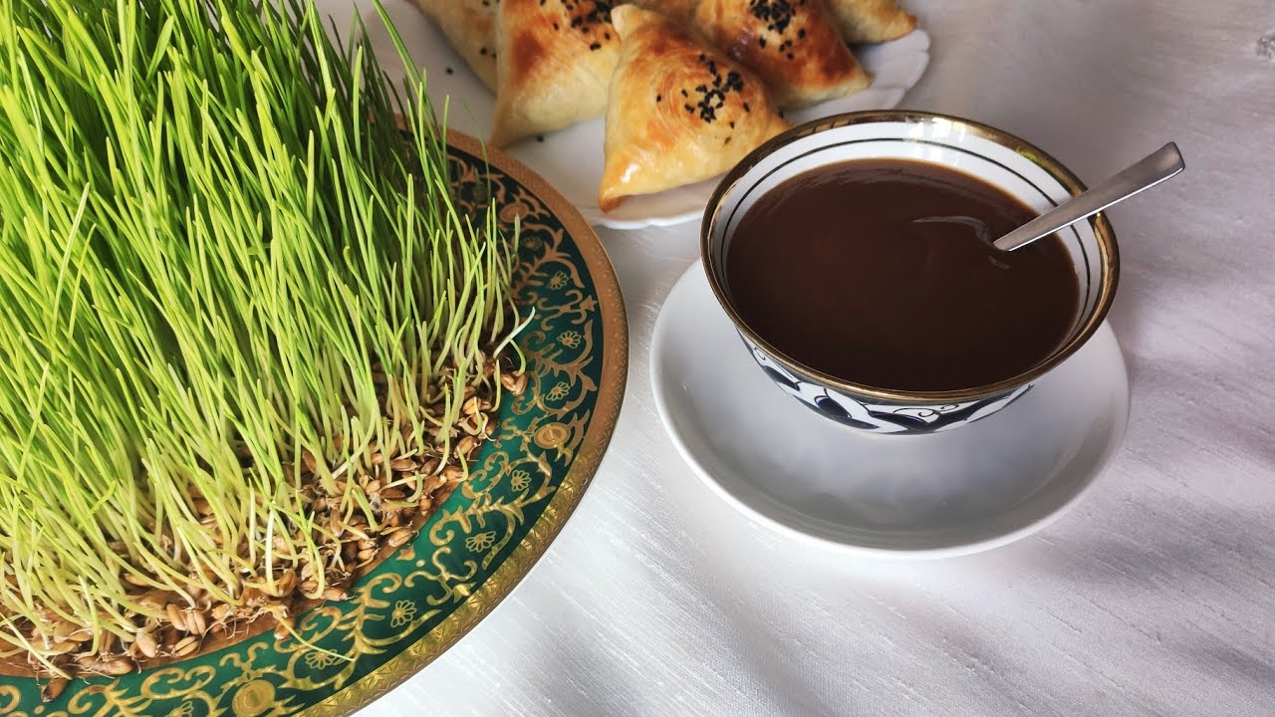
Исследовательская работа на тему: «Блюдо сумалак и его значение в праздновании навруза».
Работу выполнила ученица города Обнинска, школы № 3, ученица 8 «Б» класса, Турсунбоева Нозанин Джахонгировна.

Slide 2
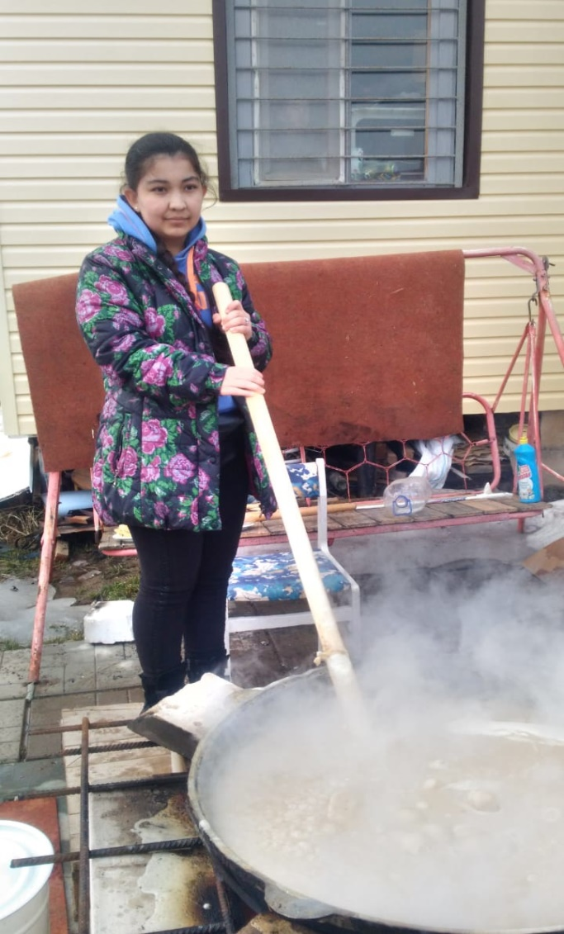
Введение. почему выбрала эту тему?
Я выбрала эту тему потому что, хочу рассказать окружающим меня людям, о своем народе, о истории. Также я хочу сохранить традиции и особенности моей семьи и моего народа и передать их моим, детям из поколения в поколение!

Slide 3
Цель и задачи
Цель моей работы:
Исследование, посвященное традиции приготовления сумалака.
Задачи моей работы:
1.Изучить, историю возникновения праздника Навруз
2.Изучить, традиции праздника.
3.Понять, почему сумалак готовится именно в Навруз?
4.Узнать, какие продукты используют при приготовлении сумалака?
5.Понять зачем, в блюдо добавляют камушки?
6.Узнать, почему так долго сумалак варится?

Slide 4
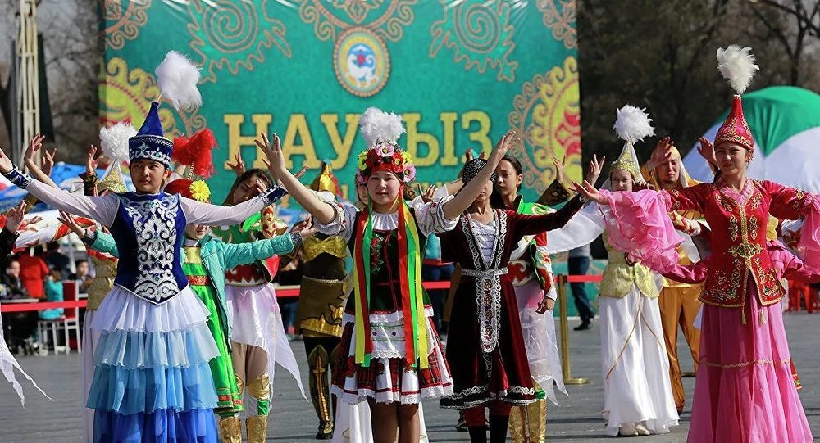
История праздника Навруз
Навруз – это праздник весеннего равноденствия и начала нового сельскохозяйственного года у персо-язычных и некоторых тюрко-язычных народов. .. Навруз в переводе с фарси означает "новый день".

Slide 5
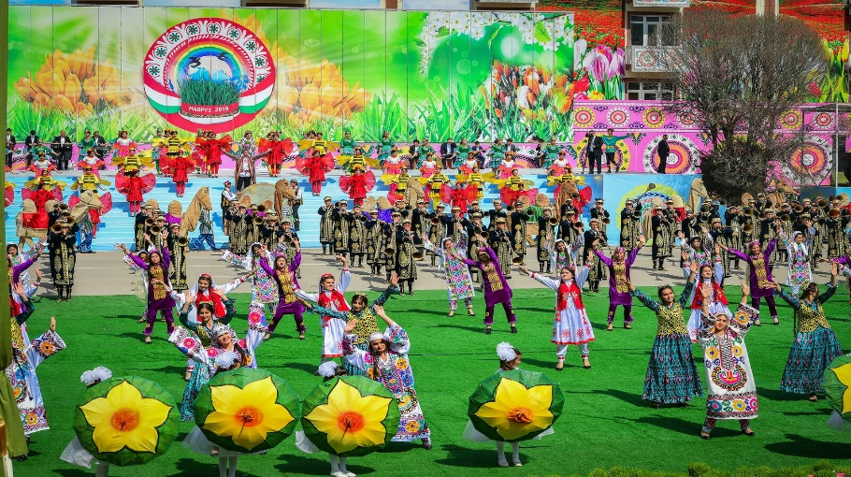
Традиции праздника
Основными традициями праздника Навруз являются:
Очищение своих душ от каких-либо долгов, обид, грехов.
Обязательно надо прибраться в доме. Ведь в только в чистые светлые дома приходят ангелы и будут озарять этот дом.

Slide 6
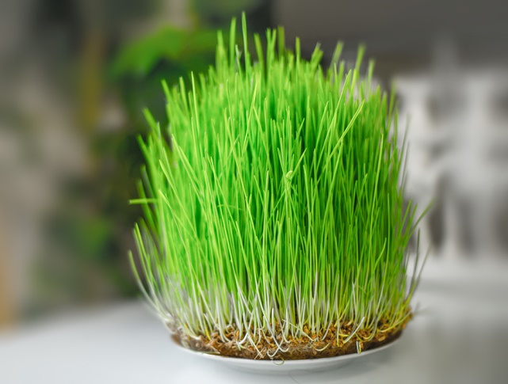
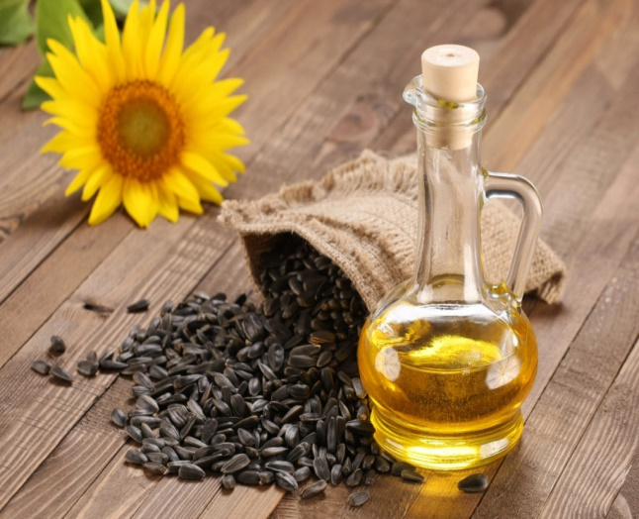
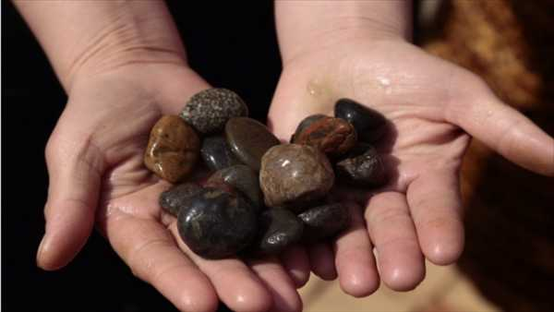
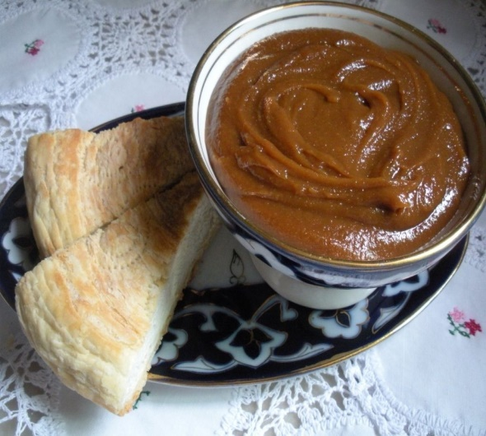
Сумалак. Продукты.

Slide 7
Сумалак. Легенда.

Slide 8
Не бывает праздника без сумалака

Slide 9
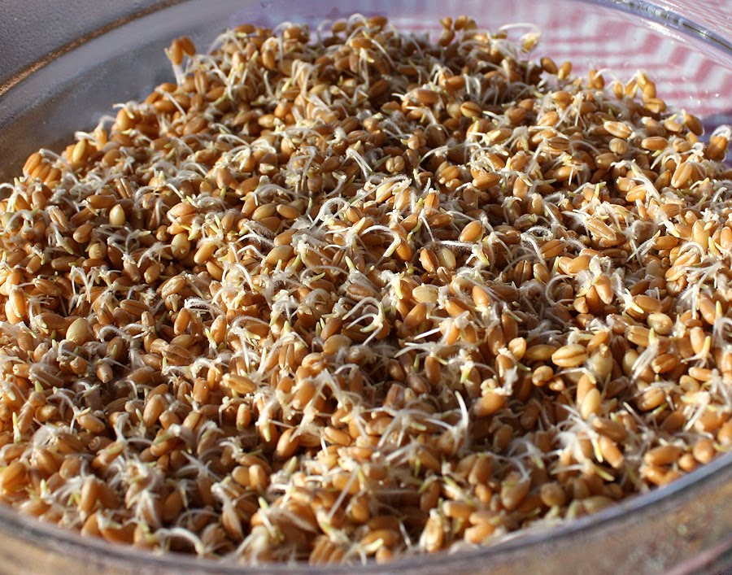
Технология приготовления
Для начала 3 кг пшеницы надо перебрать, и замочить на ночь(10-12 часов), в специальном приспособлении для выращивания пшеницы с отверстиями (чтобы протекала вода).

Slide 10
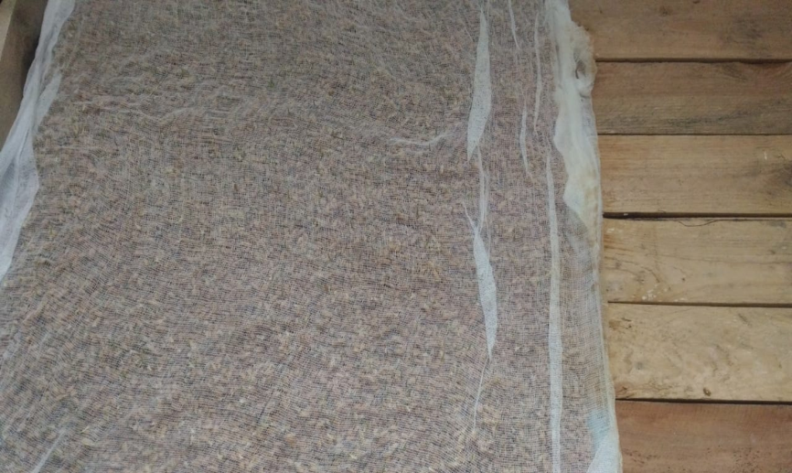
Проращивание пшеницы
После того как пшеница выросла до зеленых ростков, надо будет разделить руками на небольшие кусочки для того чтобы они поместились в мясорубку, после чего пропускаем через мясорубку и кладем в кастрюлю.

Slide 11
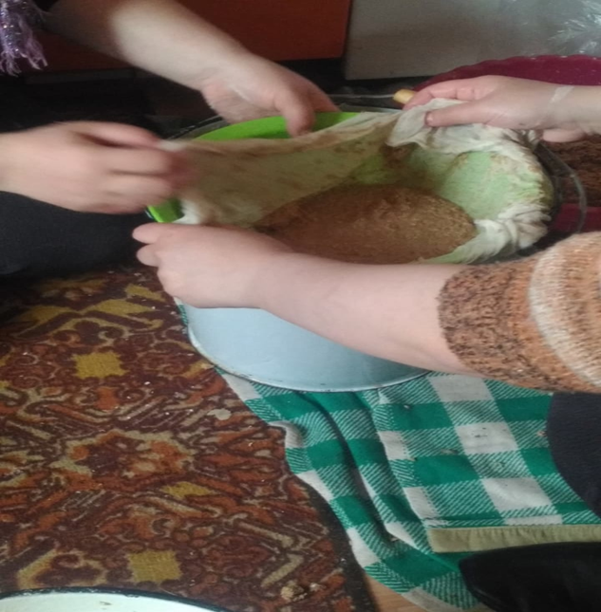
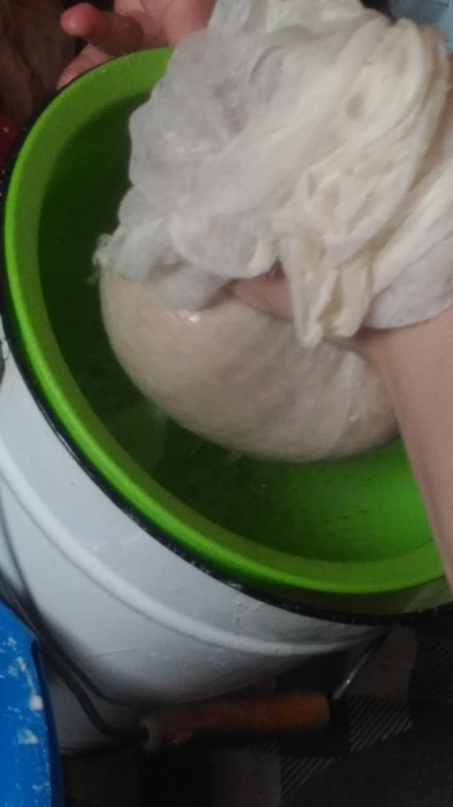
Приготовление жидкости
В кастрюлю с массой заливаем 10 л воды, мешаем и выжимаем от массы воду, жидкость отжимаем через марлю в отдельную емкость
Второй раз в кастрюлю заливаем 6 л воды мешаем и выжимаем.
В третий раз в кастрюлю заливаем 3 л воды мешаем и выжимаем.
Выжитую массу мы отдаем птицам, а в приготовлении сумалака мы используем только жидкость.

Slide 12
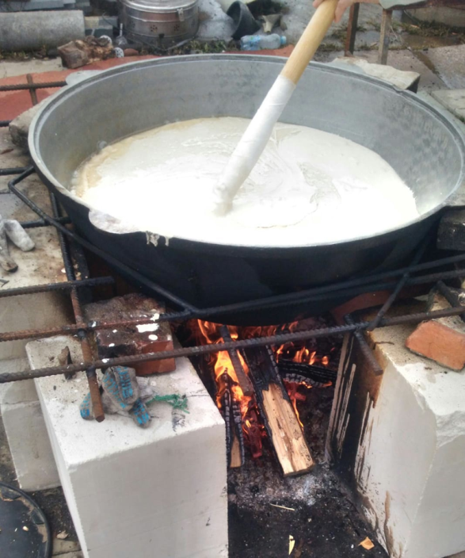
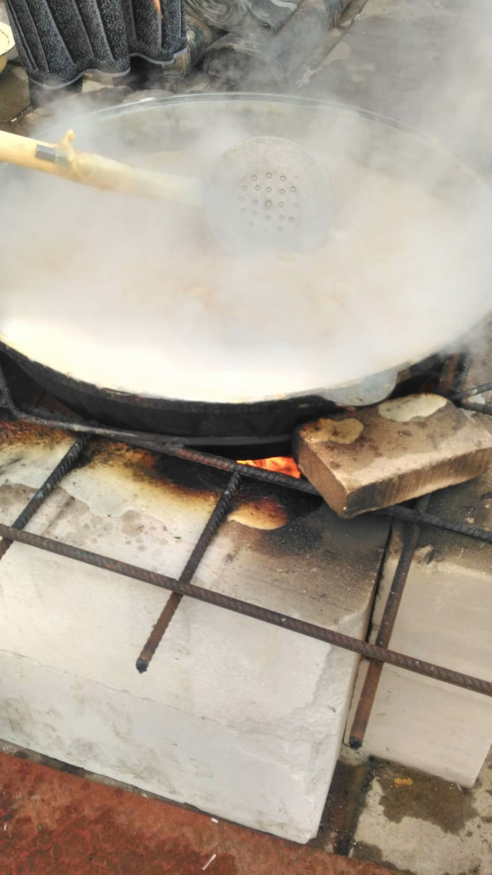
1 этап
Потом разжигаем огонь, ставим казан, наливаем в казан 1.5 л подсолнечного масла, потом вливаем жидкость с 1-ой кастрюли (10 л ), после всыпаем 6 кг муки и взбиваем венчиком для того чтобы не было комочков.

Slide 13
2 этап
Доводим до кипения, постоянно перемешивая и варим до густоты и коричневого цвета.
Заливаем жидкость из 2-ой кастрюли. Потихоньку увеличиваем огонь до кипения и варим до густоты.
Варим до густоты и коричневого цвета. И вливаем жидкость из 3-ей кастрюли, увеличиваем огонь.

Slide 14
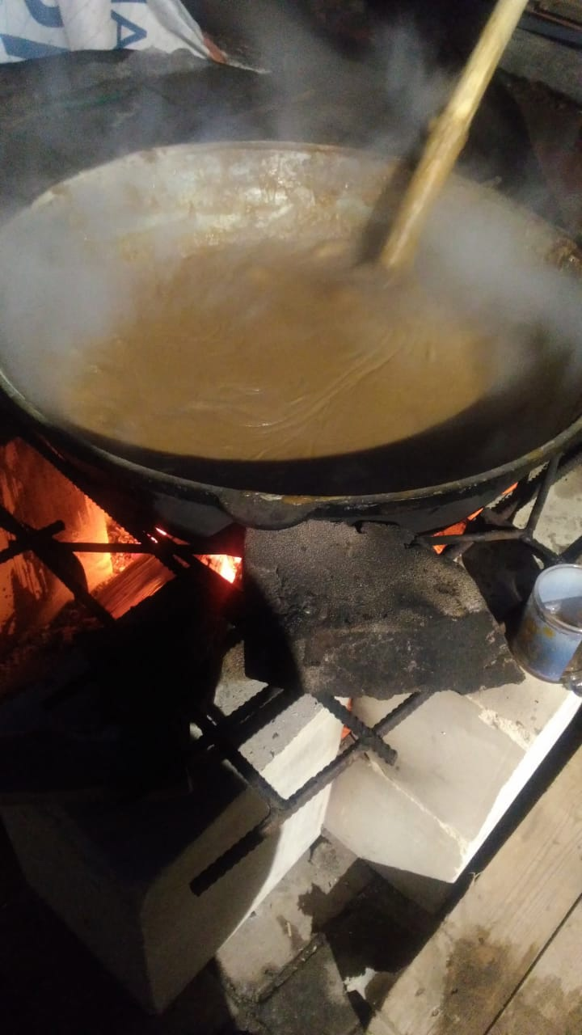
3 этап
Дальше в казан бросаем камушки, загадывая желание. Варим до густоты. После чего наливаем 5-6 л кипяченой чистой воды, варим 1.5 часа и закрываем на ночь закрываем крышку, убираем огонь. Заматываем полотенцами крышку казана чтобы сумалак медленно остывал и окончательно приготовился!

Slide 15
Готовый сумалак.
Вывод:
Для того чтобы приготовить сумалак массой в 9 л, надо потратить 460 р. Учитывая то что вода своя кипяченная.
Продукт | Пшеница | Пшенич. мука | Подсол.масло
Количество | 3 кг | 6 кг | 1.5 л
Стоимость | 60 р | 200 р | 200 р

Slide 16
Значение сумалака в питании
По полезным свойствам сумалак можно сравнить с женьшенем.
В его состав входят 90 из 102 важных минералов, витаминов и других нутриентов, необходимых для жизнедеятельности организма. Установлено, что 28 г сока проростков пшеницы по содержанию витаминов и минералов эквивалентны 1 кг свежих овощей.
Витамины Е остаются активными.

Slide 17
Заключение
Я нашла ответы на свои вопросы:
- почему сумалак готовится именно в Навруз ?
почему, долго сумалак варится?
зачем, в блюдо добавляют камушки?

Slide 18
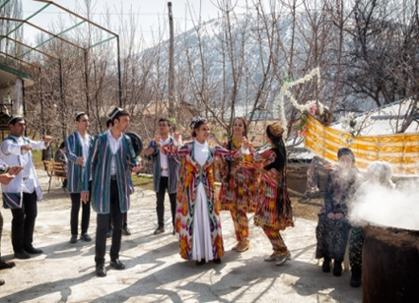
Почему сумалак готовиться именно в Навруз?
1. Начинаются посевные работы.
2. Трудоемкий процесс.
3. Один человек не может с эти справиться.
Эти факторы предлагают предположить, почему сумалак готовят именно в Навруз.

Slide 19
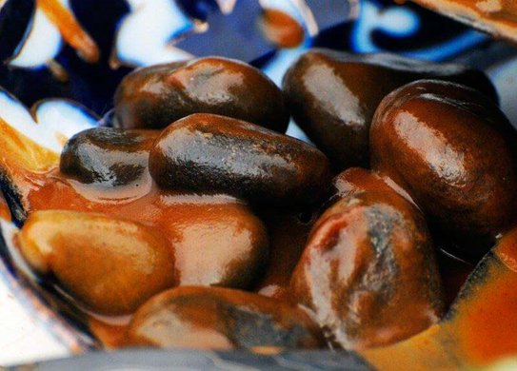
Почему в сумалак добавляют камушки?
Первая самая главная причина для того чтобы сумалак не подгорал.
Вторая причина - существует поверье, что когда люди бросают камушки в казан они просят у Аллаха что-то взамен: любовь, моральные силы, здоровья себе родным и близким, деньги, благополучия и др.

Slide 20
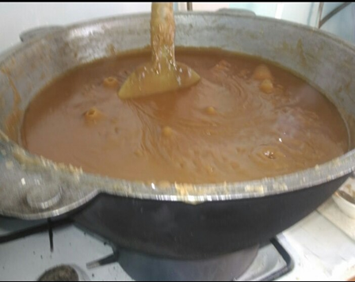
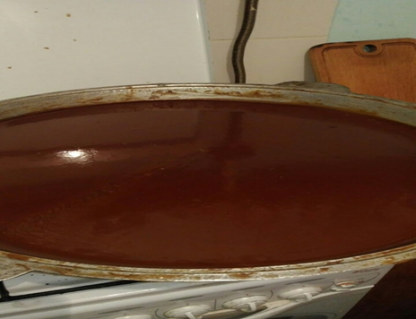
Почему так долго вариться?
Сумалак так долго вариться для того, чтобы он стал густым, обрел вкус и хороший цвет. При длительной готовке витамин Е проявляет свои качества, и дает сумалаку особый, незаменимый вкус, который есть не у каждого продукта!

Slide 21
О вкусах не спорят (видеоролик)
На днях я решила провести опрос. гостить своих друзей и учителей сумалаком, после чего узнала их мнение о сумалаке. Что он напоминает по вкусу, и понравился ли он вообще?)))
Некоторые говорили что сумалак похож по вкусу на нутеллу, черно-зерновой хлеб, курагу, халву.

Slide 22
Проводить это исследование мне было хоть и трудно, но интересно.
Я хочу сохранить историю, традиции, особенности своей семьи и своего народа для будущего. И передать свои знания, о моей семьи, и моего народа, своим детям.
А сейчас в качестве завершения своей работы я хочу угостить вас ложечкой чудесного кушанья. А то вы уже столько услышали от меня информации о сумалаке, что грех его не попробовать!

Slide 23
Список используемой литературы
https://kstrip.ru/nashi-priklyucheniya/uzbekistan/sumalyak-prazdnichnoe-blyudo-uzbekskoj-kuxni/ легенды
https://zen.yandex.ru/media/id/5c483afe78e51100ad6210ce/chem-je-tak-polezen-sumaliak-5c91fe2d0f291800b2e7614b - статья о значении в питании
https://womanadvice.ru/sumalyak-polza-i-vred -польза и вред сумалака
http://www.vevivi.ru/best/KHimicheskii-sostav-produktov-ispolzovannykh-pri-prigotovlenii-sumalyak-ref181910.html - химический состав
https://yandex.ru/search/?text=польза%20сумалака&lr=967&clid=2343979-289&win=469 – польза и вред сумалака
https://tj.sputniknews.ru/spravka/20150319/1014846357.html - история и традиции
https://yandex.ru/search/?lr=967&clid=2343979-289&win=469&text=сумалак
https://yandex.ru/search/?text=почему%20сумалак%20готовят%20на%20навруз&lr=967&clid=2343979-289&win=469 –почему сумалак готовят на Навруз
https://catalogmineralov.ru/news3735.html - камни для сумалак геологии
https://yandex.ru/search/?lr=967&clid=2351899&win=469&text=почему%20навруз%20не%20приняли%20%20в%20самом%20начале%20история%20принятия%20таджикистана%20и%20навруза – история принятия Навруза
https://yandex.ru/images/search?from=tabbar&text=картинка%20плова&parent-reqid=1610183175945868-1415565158665501991400107-production-app-host-vla-web-yp-305 – картинка плова
https://zen.yandex.ru/media/lenorlux/navruz-samyi-drevnii-vesennii-prazdnik-navruz-bilan-muborak-5e6bd3c26be9d72182b9cfeb?utm_source=serp – древний весенний праздник Навруз
https://zen.yandex.ru/media/id/5defe928ddfef600ac676d7c/chto-takoe-navruz-i-kak-ego-prazdnuiut-5e2c930cbb892c00b19ebd30?utm_source=serp – празнование Навруза
https://yandex.ru/images/search?text=наряды%20таджичек&img_url=https%3A%2F%2Fcdn.nur.kz%2Fimages%2F1120%2Fpogudx79j6ofd5ndp.jpeg&pos=86&rpt=simage&stype=image&lr=967&source=wiz&p=1 – наряды

Slide 24
Спасибо за внимание!

